Slide 1
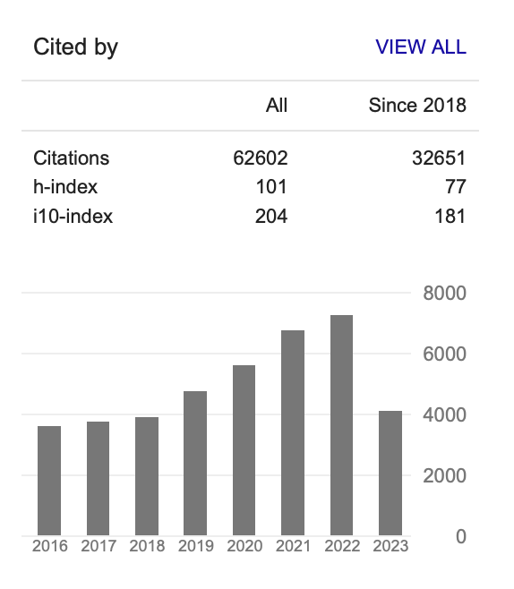

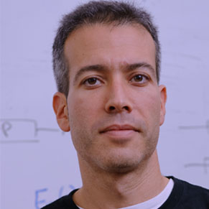
盘点 大牛 生信课题组
Eran Segal

Slide 2
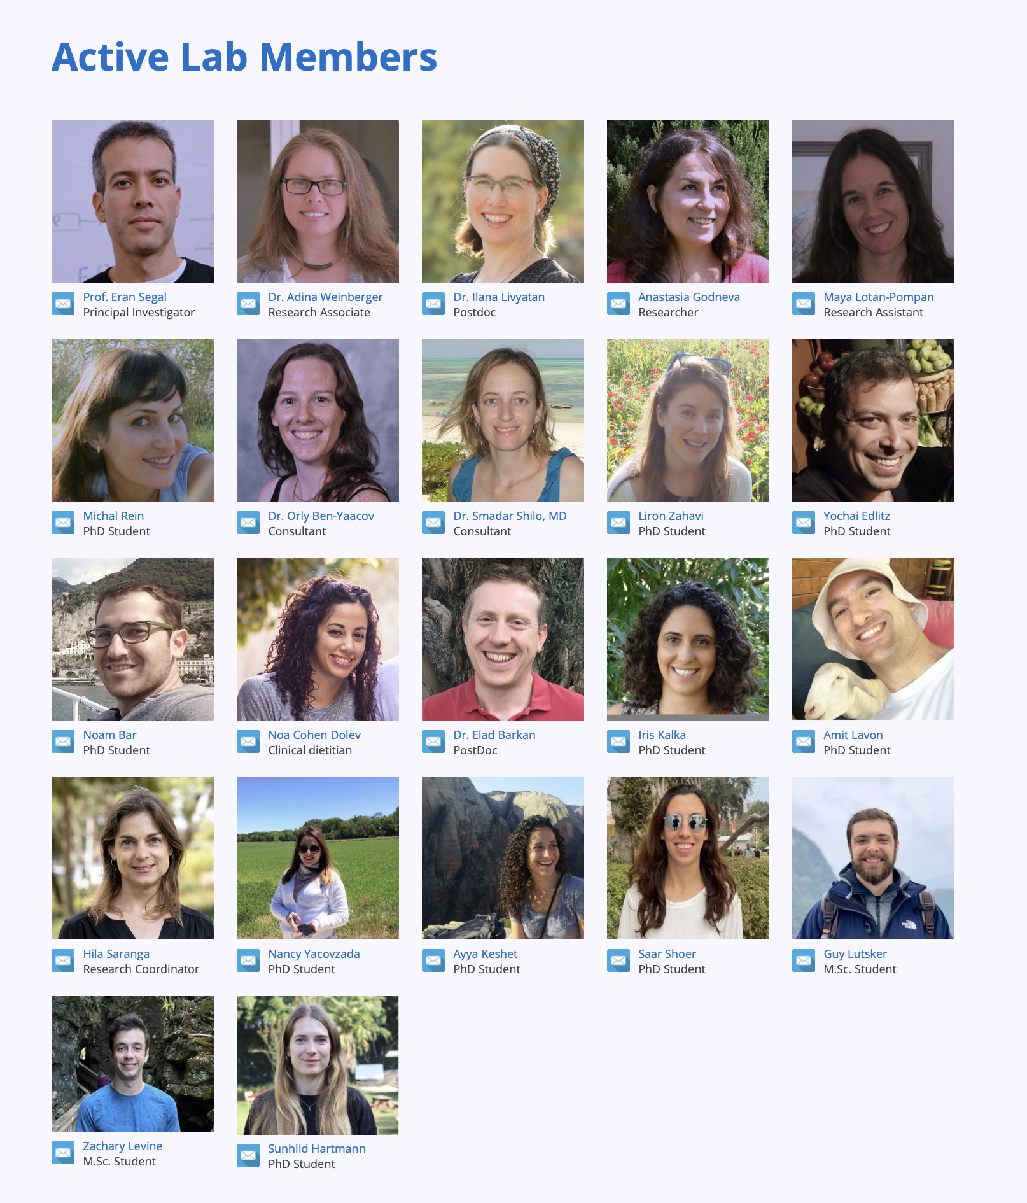
人员构成：
Admin: 5
Postdoc: 5
PhD students: 10
Master: 2
近五年文章：
CNS: 9
大子刊：14
小子刊：11
其他：~10

Slide 3
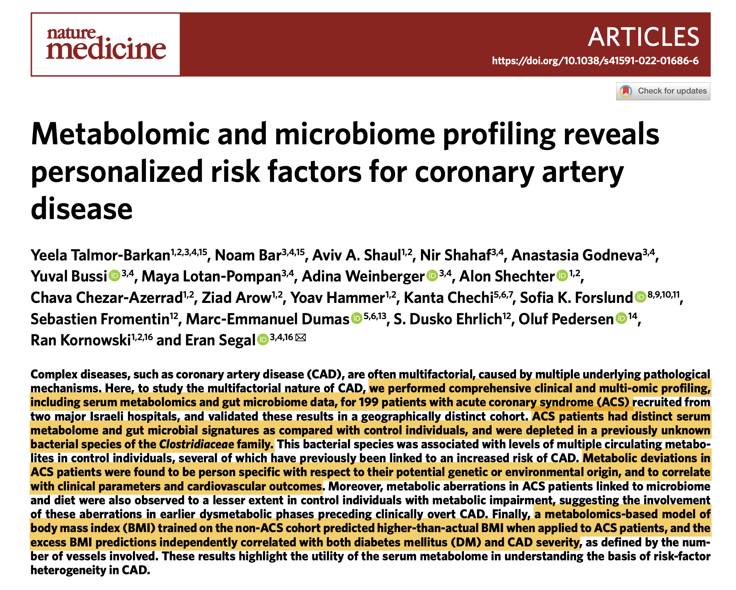
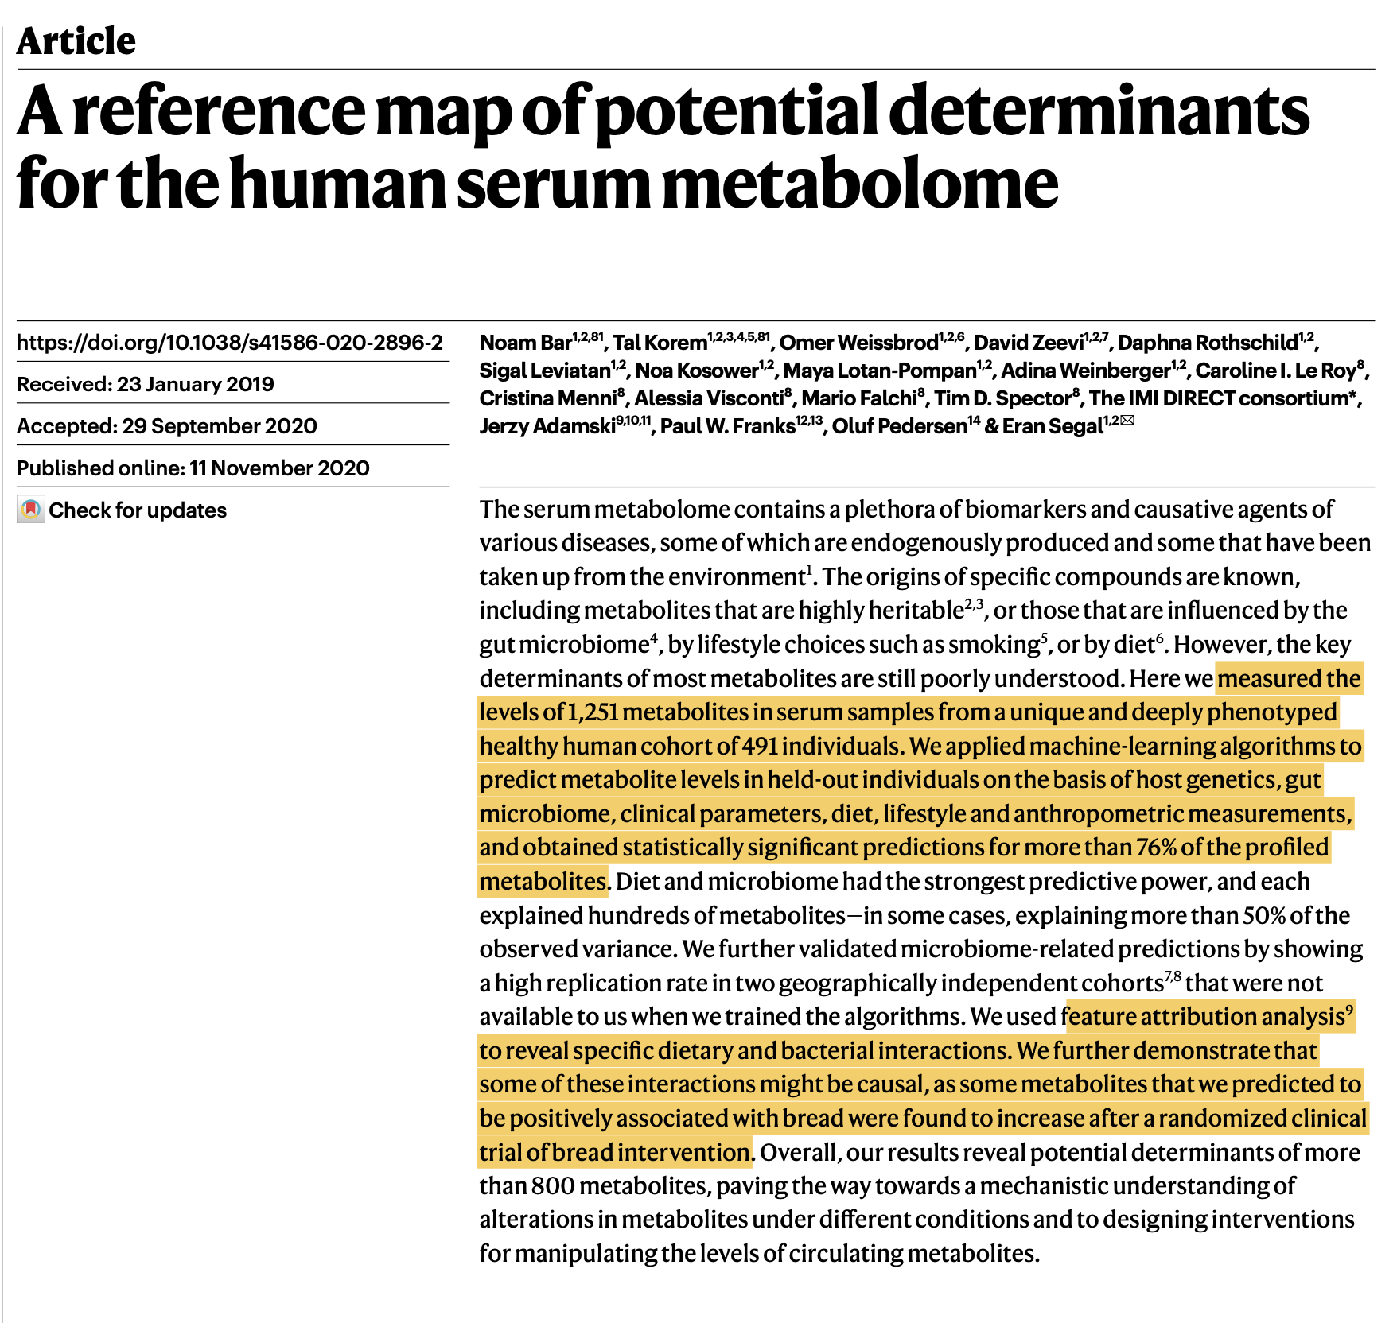
近期代表作分析

Slide 4
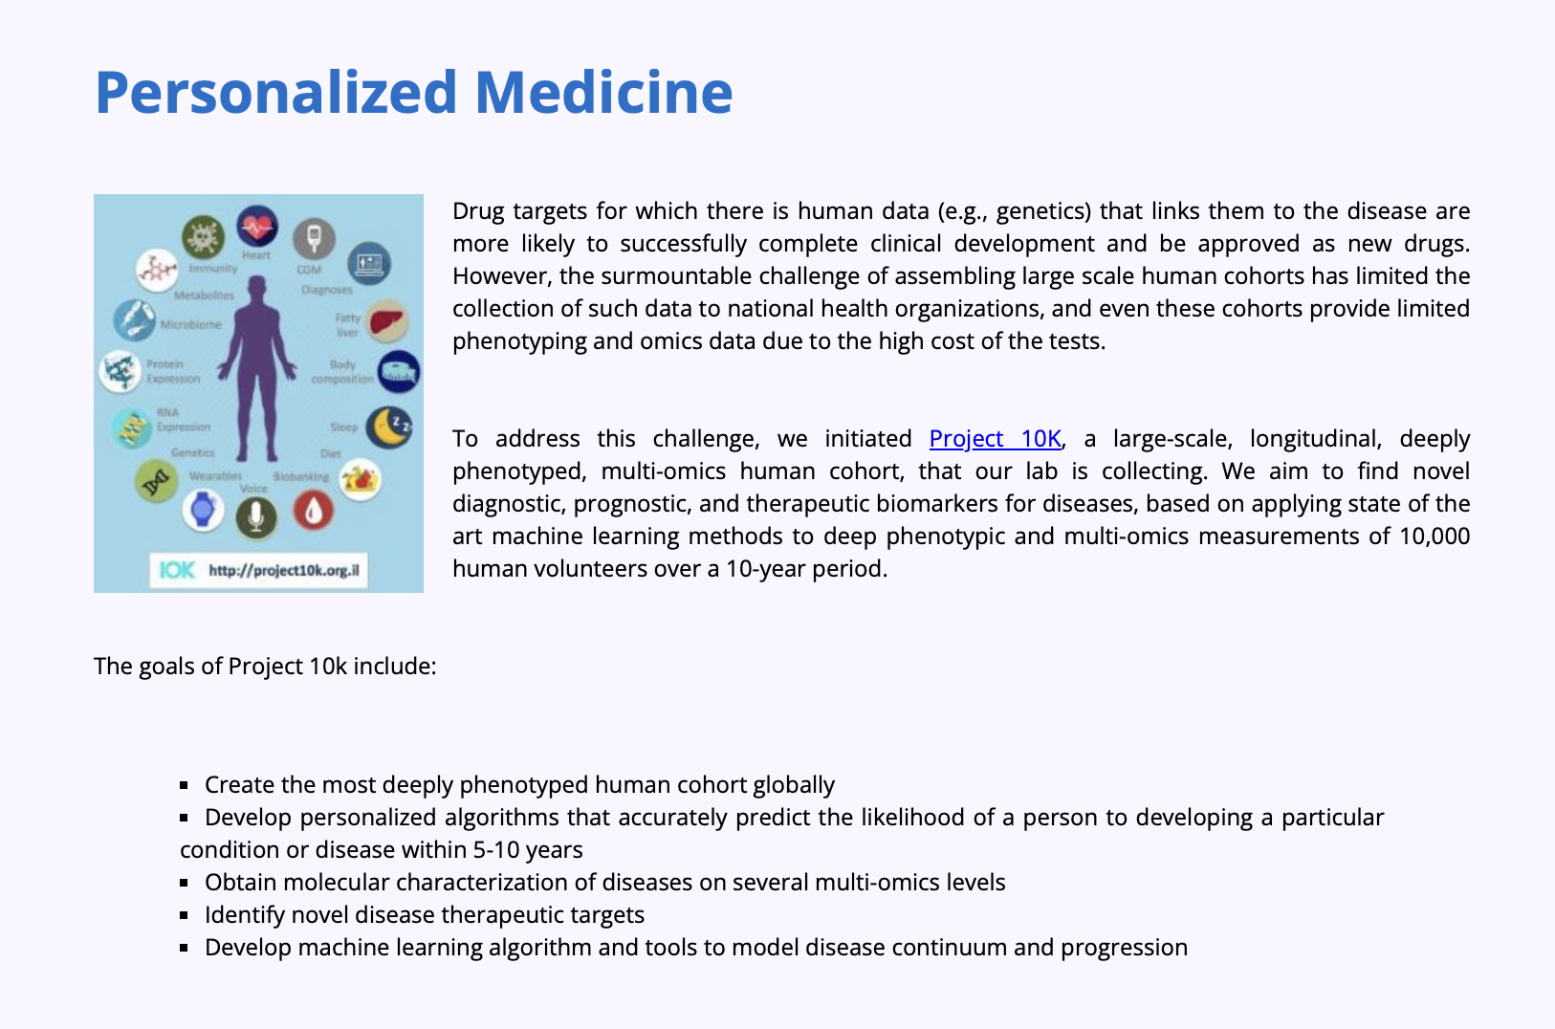
研究方向一： 个性化医疗

Slide 5
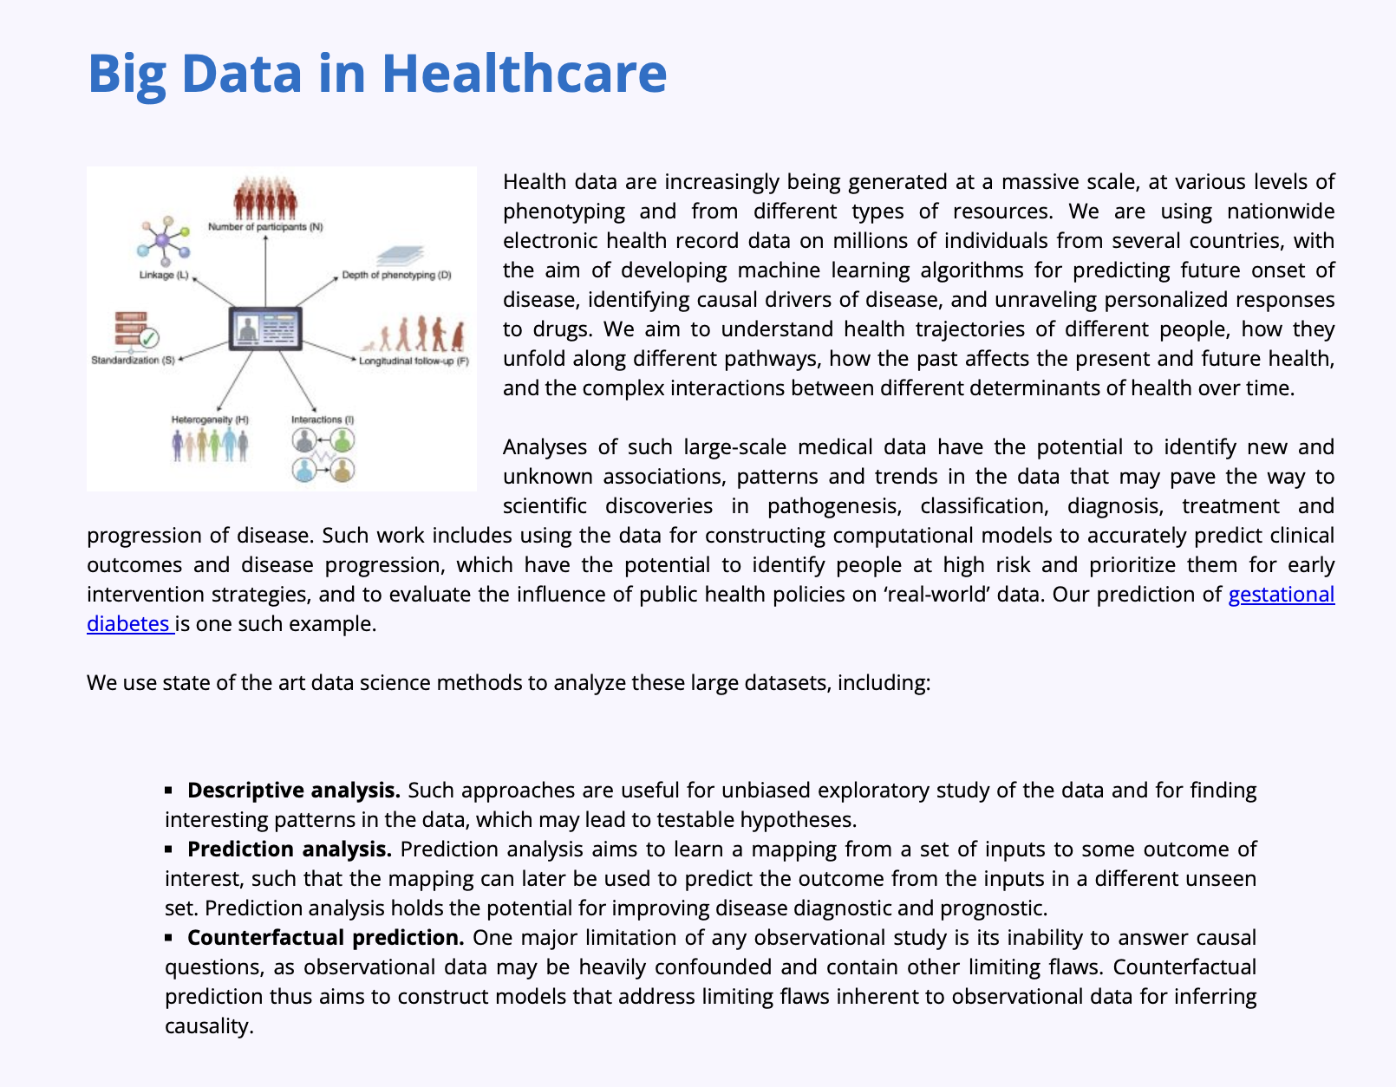
研究方向二：健康大数据分析

Slide 6
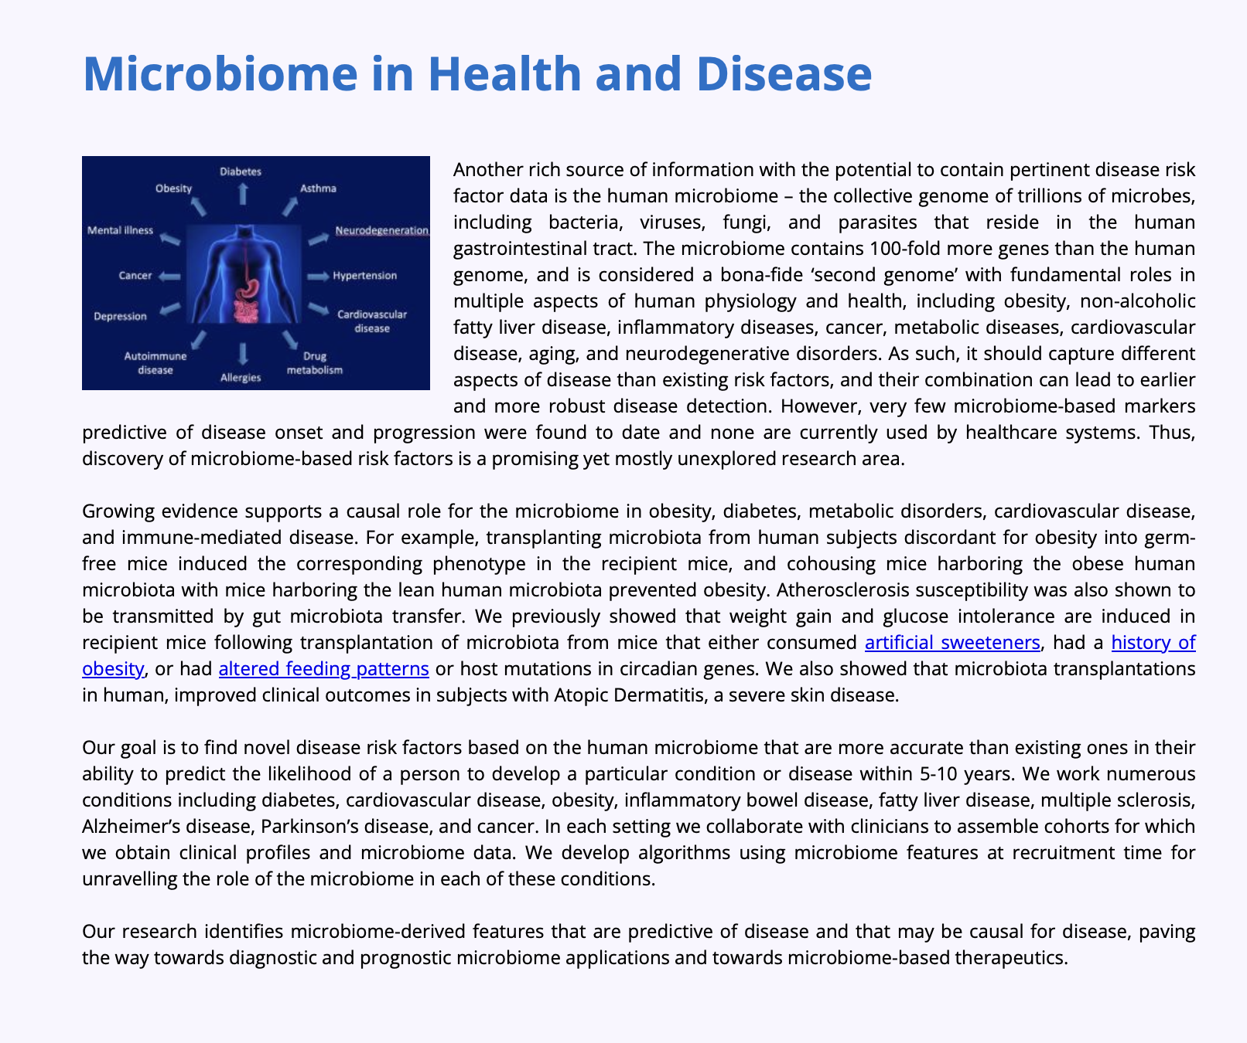
研究方向三：微生物组在健康和疾病的作用

